Slide 1
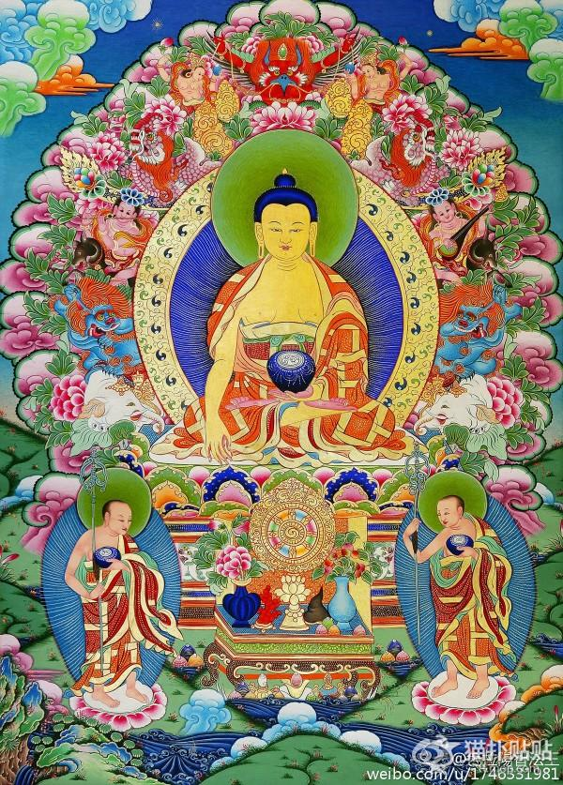
发心偈
顶礼本师释迦牟尼佛！
顶礼文殊智慧勇识！
顶礼传承大恩上师！
无上甚深微妙法
百千万劫难遭遇
我今见闻得受持
愿解如来真实义
为度化一切众生，
请大家发无上殊胜的
菩提心！

Slide 2

因果不虚 贪心修法

Slide 3
十不善意三业之贪心
《慧灯之光》第十册 《如何对治贪心》要点摘录
1、贪欲心及其分类：
A, 贪欲心膨胀而无法幸福是来自于内在精神上的一种因果关系
B, 从性质区别：好 VS 不好
问题：如何理解欲望是人类发展的动力呢？
B，从范围来说：广义和狭义
a,广义指所有的欲望，包括对财、色、名以及对解脱的欲望
b,狭义的欲望，仅仅是对名、利等等的贪图心
问题：佛教徒的正确的生活模式是怎么样的？反观自心，是否有进步？

Slide 4
十不善意三业之贪心
《慧灯之光》第十册 《如何对治贪心》要点摘录
2、贪欲心产生的因缘：
A, 内在因缘：每个凡夫相续中贪心的种子
问题：如何根除？
B，外在因缘：引起贪欲的对境
问题：如何断除？
C，非理作意：因外因刺激而产生烦恼，也即不理性、不合理、不符合实际的观念
问题：如何消除？

Slide 5
十不善意三业之贪心
《慧灯之光》第十册 《如何对治贪心》要点摘录
3、对治贪欲心的方法（世俗谛方法）：
A, 不净观-- 特别针对对人的执着
B, 无常观-- 对人、物等等的执着通用
听上师讲公案：《入中论释》中的公案
问题：回顾过去所学，请问《宝性论》要求修行人做到的‘四想’是什么？‘我们都是精神病’吗？

Slide 6
十不善意三业之贪心
挖掘无尽藏：《佛法融入生活》
无论在现实生活中，还是在整个生命轮回当中，我们最大的三个问题是：第一，贪欲心：贪财、贪名、贪所有世间的东西，终日为名缰利锁所捆缚，这都叫做贪欲心，这是我们流转轮回最关键的因素之一；第二，自私心：为了一己私利而不惜损人利己，这也是非常严重的问题；第三，更严重的就是执著：对任何事物都患得患失，执持不放。正是因为这三个祸害，才让我们流转轮回无法解脱。而对治这三个问题的法门，才是真正的佛法。
贪欲心的对治是出离心。有了出离心就可以断除或控制贪欲心；自私心的对治是菩提心。有了菩提心就可以减少或消灭自私心；执著的对治是证悟空性。证悟空性以后，包括贪欲、自私、执著在内的一切问题都会迎刃而解，所以证悟空性是最关键的。
问题：请结合因果规律，谈谈对三主要道修行次第的理解？另外，从十二缘起规律来说，贪心是哪一支，对应的是哪一对因果？

Slide 7
十不善意三业之贪心
案例分析：（1）顶生王公案（《贤愚经》）
顶生王本来获得了与帝释天平起平坐的权势，但他不满足，还想独自拥有三十三天的一切，因为产生了这样的恶念，结果当下耗尽自己的福德而堕落到南瞻部洲。临死时，有人问顶生王：“如果别人问起您是怎么死的，我们该怎样回答？”顶生王说：“就说他是因为不知满足，才落到如此地步的。”
顶生王曾统领四大部洲四十亿年，以他的福德力，七天连续降下珍宝雨，后来他逐步发展到四天王天、忉利天，享尽了荣华富贵，但他仍然不知满足，欲独霸天庭，结果坠落而死。我们看到顶生王的贪欲是一级一级发展起来的，本来他享受福报，只是宿世福业成熟所致，不应再有非分企图。而他享福时，耽著利养，不知满足，因此由耽著心发展为贪婪心，想在享受上不断增长；进而又有饕餮心，对帝释的权位势力，心生羡慕；由权力欲膨胀又生起谋略心，想独霸天庭；以贪欲不知羞耻，不知从贪欲中出离，最终贪欲圆满，导致堕落。

Slide 8
十不善意三业之贪心
案例分析： （2）桑嘎啦商主 （《释尊广传.白莲花》）
释迦佛因地时曾是一位名叫桑嘎拉的商主。一次，他带领五百人去海中取宝，误入了铜洲罗刹女的领地，和罗刹女们结婚，生儿育女。后来，他们发现了罗刹女的真相，就一起骑上一匹具有神力的骏马王准备逃跑，这时打扮得美丽妖艳的罗刹女们携带着儿女赶来对商人们高声喊道：“恳请你们能把我们当作家属，我们已经没有任何家人亲戚，只有你们可以作我们的怙主、依投处、无偏亲友。这些是你们所有的饮食、妙衣、住处、珍宝、金银、右旋海螺……，请与我辈女人共享幸福生活。如果你们已经不再需要我们，那也请你们无论如何要把儿女一同带走。”商人们听后，有些开始生出“我的妻子”的念头，有些想到儿女，有些想起饮食等物，结果这些人全部落马，众罗刹女顷刻就把他们全部吃光，只有桑嘎拉一人无思无念，顺利返回。
其实我们现在所处的世界就是罗刹世界。物质异常繁荣，色声欲尘令人眼花缭乱，到处充满了诱惑...我们凡夫无始以来就对五欲有强烈的贪执习气，认为这是恒常、真实、净的，深陷其中不能自拔，由此长劫受生在六道中，备受苦恼。欲求解脱的人只有像桑嘎拉那样于欲尘无著无染，一心出离，才有希望。

Slide 9
十不善意三业之贪心
《大圆满前行引导文》原文浏览
1、定义：“对于他人的财物，心里打着“如果这财物为我所有那该多好”的如意算盘，并且三番五次地思量：我有什么办法才能将这份财产弄到手中据为己有呢？诸如此类凡是对别人的财物生起谋求的心态都属于是贪心。
2、异熟果：“如果是以贪心的驱使而造成的，就会投生为饿鬼”
“即便幸得人身，也是相貌丑陋、贫穷可怜，虽有财富也易毁尽，而且由于贪欲作障而使心中所愿一无所成，生于恶劣的环境，常成为具贪心者。”(《藏传净土法讲记》)
3、贪心的感受等流果：凡事不能称心如意，经常事与愿违，遭遇不幸
4、贪心的增上果：以贪心感得，将来的生处庄稼荒芜，地时恶劣的痛苦层出不穷

Slide 10
十不善意三业之贪心
修法摄义
1. 了解贪心及其过患
* 贪心是意三业之一，“产生贪心是因为没有智慧，不明了所贪对境的虚妄本质”，（《藏传净土法讲记》）
* “贪心的过患极其严重...是一切痛苦的根本” （《藏传净土法讲记》）
* 了解贪心的分类、因缘，从消除非理作意做起
2. 深入思考并反观自心
* 由于业力不同，每个人贪执的对境可能不同，因此一定要“听受言教后，当即反观自心、修正自心...要从中体会到：业本源于心念，一念微细间不知防范，就会发展成大祸患。因此要学会观照微细一念，所谓“念起即觉，觉之即无”。 (《菩提道次第广传讲记》)
3. 佛法融入生活，日常串习对治
* 培养建立如理如法的佛教徒的生活模式，“不能把物质享乐作为生存目标，在拥有优裕生活的同时，也追求解脱、珍惜机会，积极闻思修行，这就是出离心的最低限度” （慧灯之光《离四贪浅释》）
* 温故知新，加强串习点滴善行，积极忏悔，尽力让’相续具足正知念‘，做到’令生贪恋诸事物，即刻断除佛子行’。

Slide 11

回向偈
文殊师利勇猛智
普贤慧行亦复然
我今回向诸善根
随彼一切常修学
三世诸佛所称叹
如是最胜诸大愿
我今回向诸善根
为得普贤殊胜行

